Slide 1

KEPEMIMPINAN KEWIRAUSAHAAN
(Enterpreneur Leadership)
PELATIHAN KEPEMIMPINAN NASIONAL TK. II

Slide 2
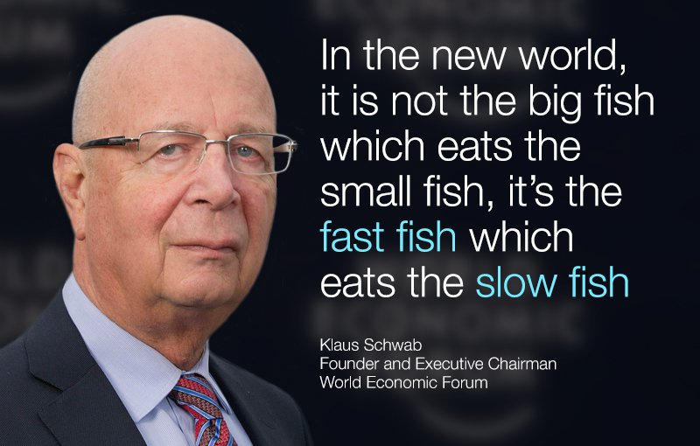

Slide 3
PERGESERAN PARADIGMA ADMINISTRASI PUBLIK
Government
State
Governance
Publicness
OPA: Masayarakat sebagai Obyek
NPA: Masyarakat sebagai Obyek yang didengar
NPM: Masyarakat sebagai Customer
NPS: Masyarakat sebagai Aktor Pembangunan
NPG : Masyarakat diberdayakan

Slide 4
PEMIMPIN
KEWIRAUSAHAAN
THE NEW LEADER
-
TRANSFORMATIONAL
LEADER
Focus on The Opportunity
Finding Like-Minded People
Focus on Building/Creating
Passion
A moving Stake
Creative Destruction/ Rearrangement
Stage Investment
Intimate, Personal
TRANSACTIONAL
LEADER
Focus on the Organization
Changing Attitudes
Focus on Change
Passion
A Stake in Ground
Creative Rearrangement
Symbolic Communication
Long Term, Stay the Course
Leaders adapt to various situation
Focus in on the day-to-day activities
Development tasks and people’s behaviors
Situational analysis decides emphasis
Sumber: Thaib (2004) dimodifikasi

Slide 5
Spirit apa saja yang umum ditemukan di sektor swasta?
PUBLIC | PRIVATE
Pelayanan Dibawah arahan politisi Didanai oleh Pajak Spending Monopoly | Profit Dibawah arahan pemilik saham Didanai oleh profit Earning Pasar bebas

Slide 6
Mari kita cermati dan diskusikan, apa yang menjadi Karakter Utama Kepemimpinan Kewirausahaan pada setiap pemimpin yang ada di slide berikut

Slide 7
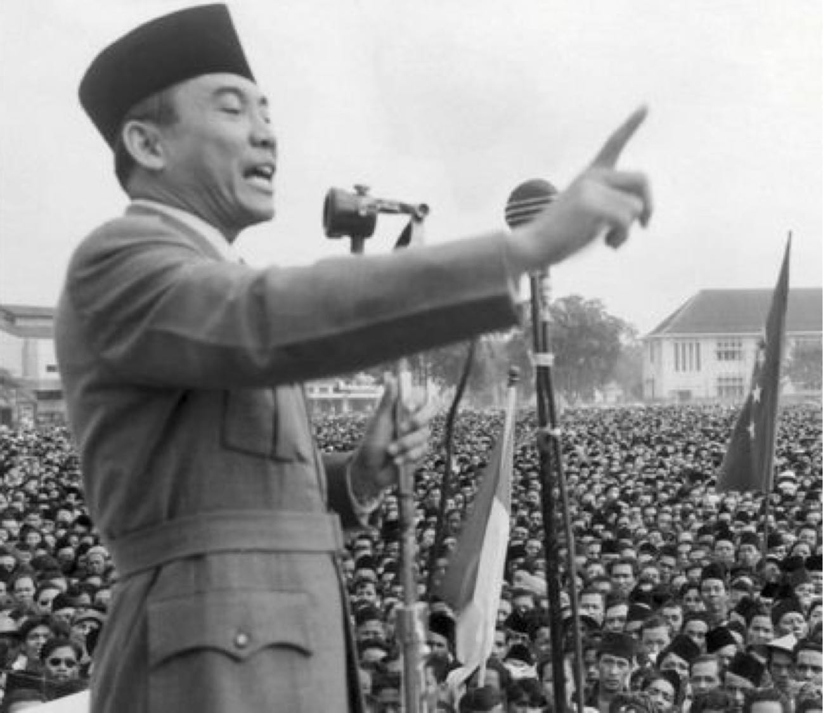
1
Bekerja dengan Visi
Memiliki pandangan tentang masa depan yang ideal
Melihat tantangan dan peluang hari ini dengan cara pandang masa depan
Memberikan inspirasi bagi tim dan organisasi dalam mencapai visi
Menggerakan orang yang dipimpin untuk bersama sama mewujudkan visi
Mengidentifikasikan diri dengan visinya dan rela berkorban untuk menggapainya
1
Gantungkanlah cita citamu setinggi langit.
Bermimpilah setinggi langit, jika engkau jatuh maka akan jatuh di antar bintang bintang
Notes:
Peserta dalam Kelompok: Menilai apa yang menjadi Karakter Utama Kepemimpinan Kewirausahaan pada setiap pemimpin yang ada dislide, untuk didiskusikan

Slide 8
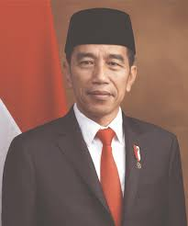
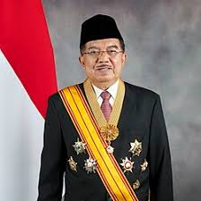
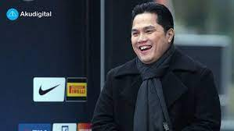

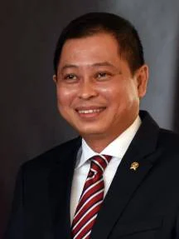
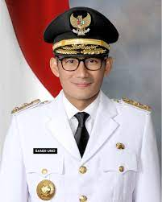
PEMIMPIN SEKTOR PUBLIK
BERASAL DARI PENGUSAHA (PEBISNIS)

Slide 9
Kiat sukses Jusuf Kalla :
Kegigihan dan ketekunan:
  Tidak mudah menyerah di tengah tantangan.
Beradaptasi dan mengidentifikasi peluang:
  Selalu mencari peluang baru dan tidak takut untuk mencoba hal baru.
Berbisnis:
  Lebih cepat, lebih murah, dan lebih baik. fokus pada kecepatan pengambilan keputusan, efisiensi biaya, dan kualitas produk/jasa.
Jangan takut mengambil risiko:
  Berani menjajaki peluang baru di berbagai sektor, seperti perhotelan, konstruksi, dan transportasi.
Kemampuan diplomasi:
  Membantu dalam menjalin hubungan dengan berbagai pihak, baik di dalam maupun luar negeri.
Berkarir di pemerintahan:
  Sosok pemimpin yang tegas dan berani mengambil keputusan demi kepentingan bangsa, menurut detikcom.
Kemampuan memediasi konflik:
  Dalam negeri maupun internasional menempatkan Indonesia dalam percakapan global dengan martabat yang tinggi.
Dedikasi untuk memajukan bangsa:
  Berorientasi pada kemajuan bangsa, seperti rasionalisasi subsidi BBM, bantuan langsung tunai, dan konversi minyak tanah ke gas elpiji.

Slide 10
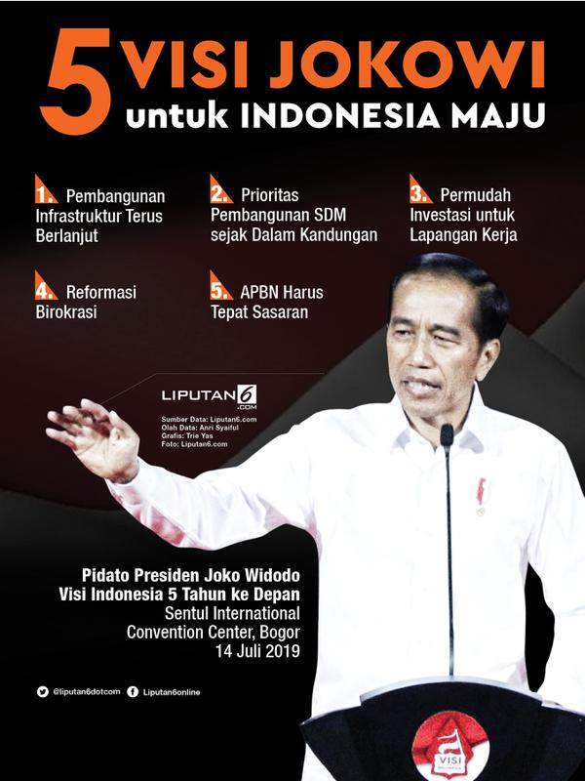
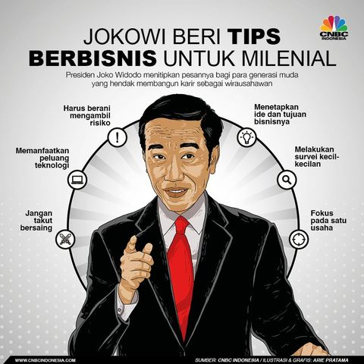

Slide 11
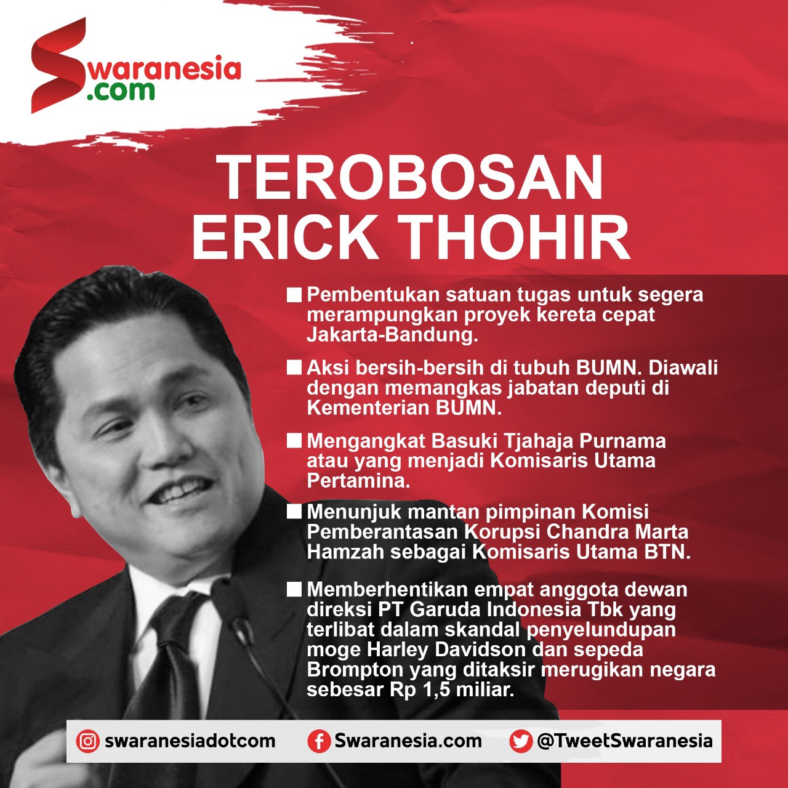
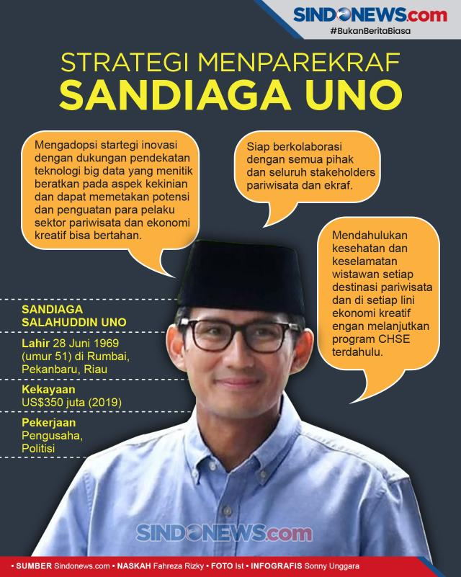

Slide 12
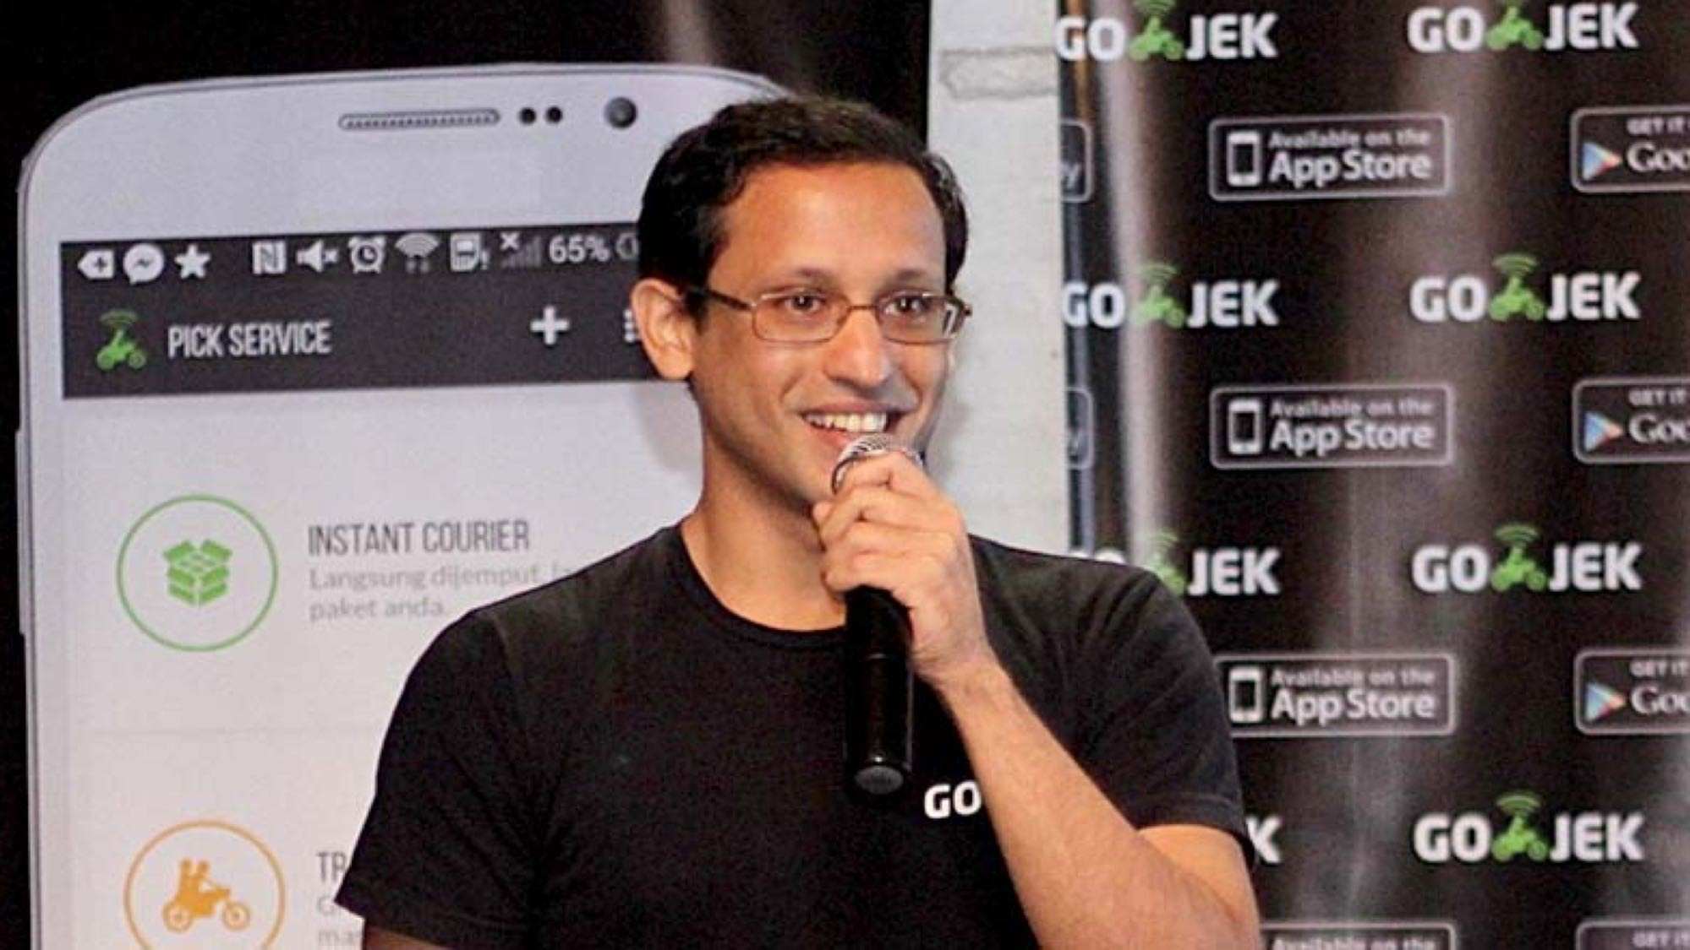
CERMAT MEMANFAATKAN PELUANG
2
Peluang harus dicari dan dipelajari
Selalu terbuka dengan gagasan baru
Memanfaatkan setiap permasalahan sebagai peluang
Membangun komunikasi dan menerima pendapat dari sudut pandang yang berbeda
“Find the big problem,” masalah besar justru akan memberikan peluang yang juga besar bagi keberlangsungan bisnis

Slide 13
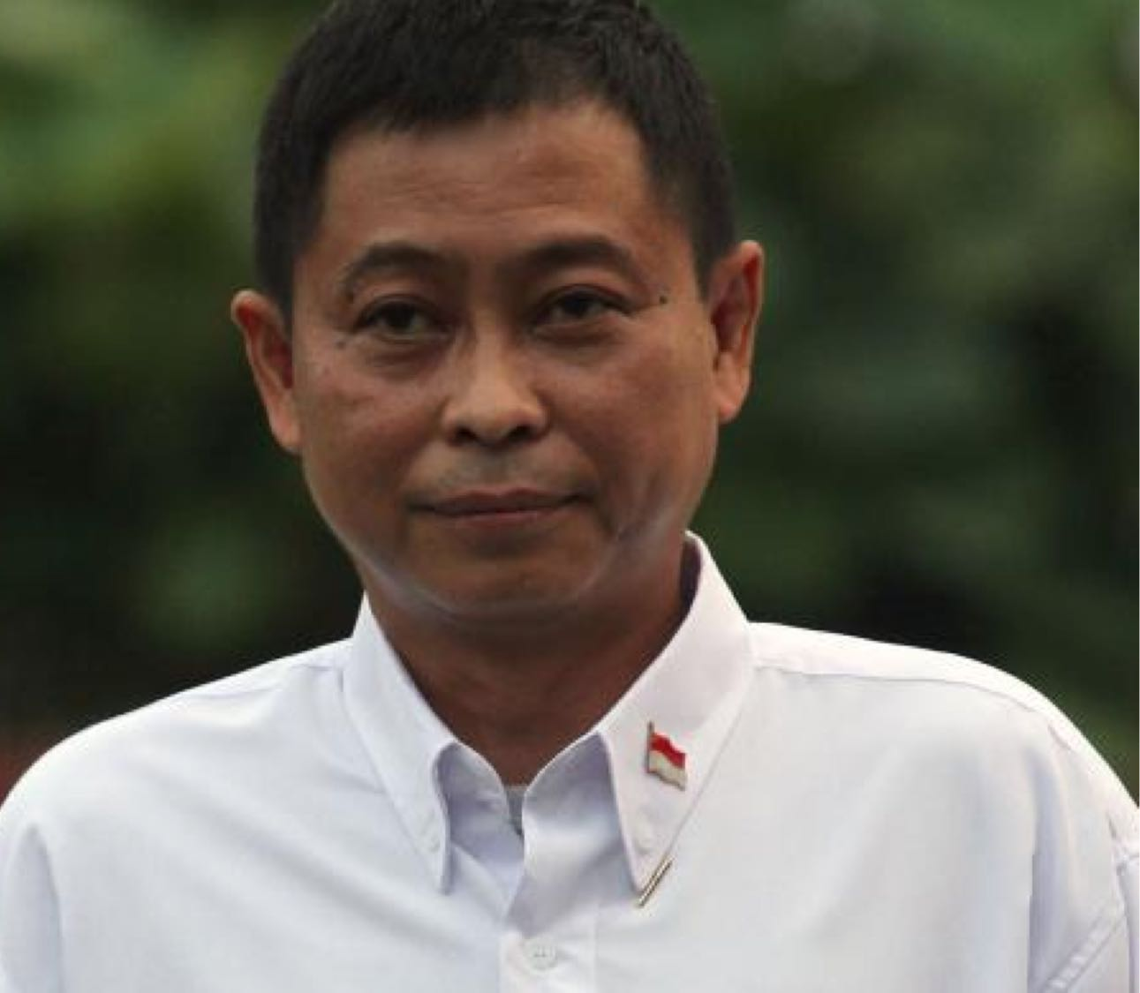
1
BERANI MENGAMBIL RESIKO
Direktur bank swasta dan menjabat sebagai pimpinan di BUMN yang bergerak di sektor jasa keuangan.
3
"71,58 persen menyukai pemimpin yang berani mengambil risiko. 20,46 persen tidak suka dan 7,96 persen tidak tahu”
“ 88,78 persen responden tidak suka dengan pemimpin yang mudah galau. Sementara 5,32 persen tidak suka dan 5,95 persen tidak tahu”.
(Survei UNNESA 2014)
Bahkan di zaman Suharto tidak ada keberanian buat menghapus PKL sampai orang yang naik di atas kereta. Kenapa saya berani, karena… saya memang tidak punya apa-apa untuk dikhawatirkan”

Slide 14
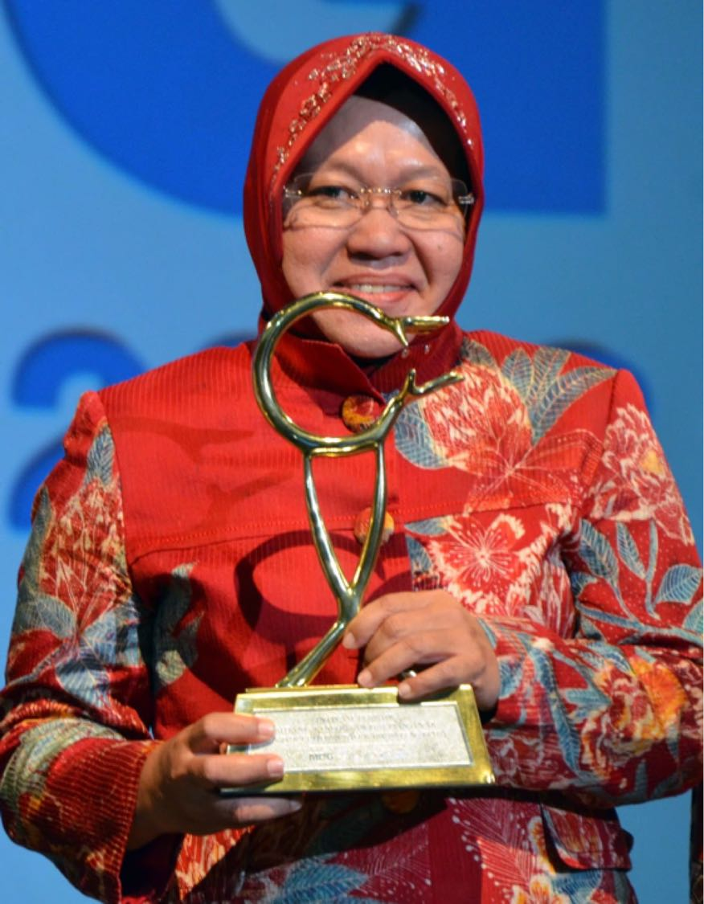
1
CUSTOMER FOCUS
4
Berorientasi memberikan pelayanan terbaik customer/masyarakat pengguna layanan.
Selalu berusaha memahami harapan dan kebutuhan masyarakat pengguna
Membuat penyesuaian proses business, pemanfaatan sumber daya dan produk/layanan untuk memenuhi harapan pengguna layanan
"Manusia bisa berubah, jika melihat contoh dari pemimpinnya” &
"Pemimpin yang sukses adalah pemimpin yang bisa memberi kesempatan sukses kepada semua orang."

Slide 15
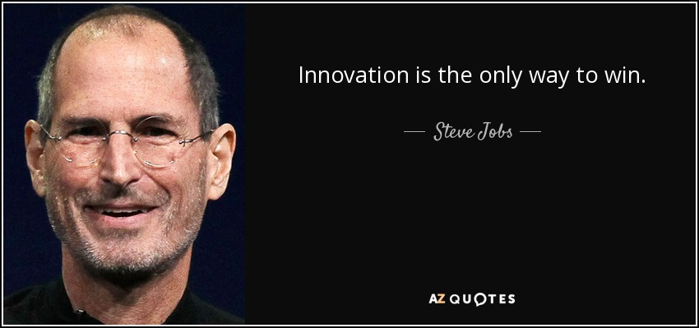


1
CREATIVE & INNOVATIVE
5
Selalu melihat permasalahan dan peluang dengan cara berbeda
Berpikir berdasar fakta bukan asumsi
Menyadari ketidaktahuan dan mau belajar terus menerus
Berusaha mencari peluang untuk membuat terobosan yang menciptakan nilai tambah bagi pengguna
Berusaha mewujudkan gagasan kreatif menjadi inovasi
Jan Koum
Mark Zuckerberg

Slide 16
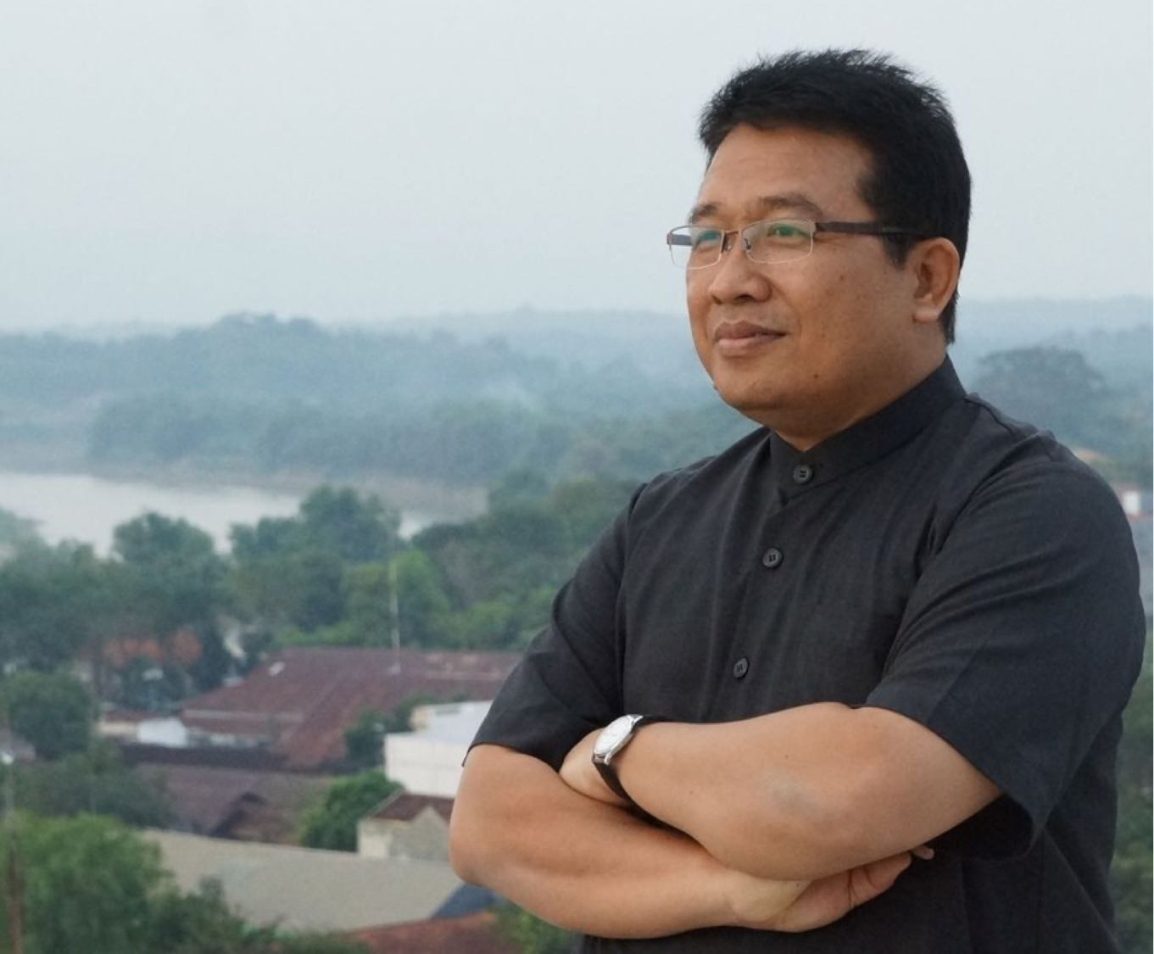
1
STRATEGI DAN EKSEKUSI
6
Menjabarkan strategi dalam kegiatan sehari hari
Membuat tolok ukur/standard keberhasilan
Memilih orang orang yang tepat untuk mengeksekusi rencana
fokus
Konsisten dan fleksible
Kang Yoto Bupati Bojonegoro
Pemimpin itu mereka yang bersama kita mampu mewujudkan visi dan mimpi menjadi karya nyata untuk keberlanjutan, kesejahteraan dan kebahagiaan sesama”

Slide 17
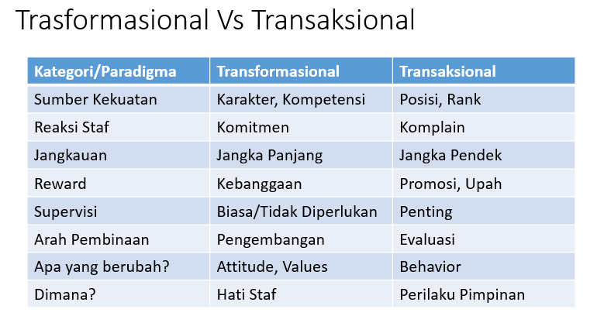

Slide 18
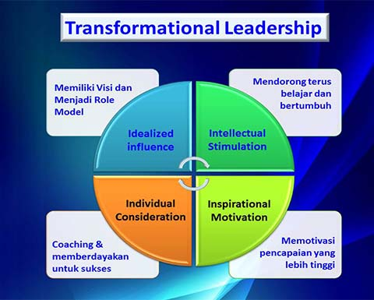

Slide 19
Apakah kepemimpinan kewirausahaan itu ?
Kepemimpinan
Entrepreneur
  Suatu sikap pribadi, untuk memimpin pelaksanaan aktivitas dalam mencapai tujuan yang diinginkan.
(Shared Goal, Hemhiel & Coons, 1957, 7)
Orang yang mempunyai kemampuan melihat dan menilai kesempatan- kesempatan bisnis, mengumpulkan sumber-sumber daya yang dibutuhkan guna mengambil keuntungan daripadanya serta mengambil tindakan yang tepat, guna memastikan kesuksesan”.
(GeffreyG. Meredith et. Al, 1995)

Slide 20
Apakah kepemimpinan kewirausahaan itu ?
Entrepreneurial Leadership adalah
kemampuan mengorganisir sekelompok orang untuk mencapai tujuan bersama
menggunakan perilaku proaktif kewirausahaan dengan mengoptimalkan risiko,
berinovasi untuk memanfaatkan peluang,
mengambil tanggung jawab pribadi dan mengelola perubahan dalam lingkungan yang dinamis untuk kepentingan organisasi
(DR. A.R. ADJI HOESODO & dr. GEORGINA MIEKE JUWONO,MM)
Entrepreneur leadership atau "Kepemimpinan Berkewirausahaan" gaya kepemimpinan yang memanfaatkan peluang dan sumber daya dengan cara yang berbeda untuk mencapai produktifitas lebih tinggi dan tujuan secara lebih efektif dan efisien
(Roomi & Harrison )

Slide 21
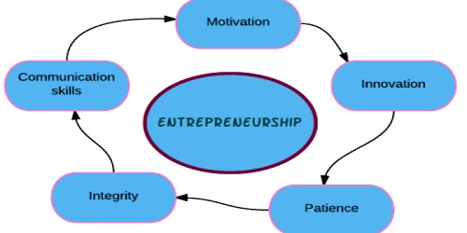
KARAKTERISTIK
Entrepreneurial Leaders
Visi dan ketidakpuasan terhadap kondisi sekarang.
Mengetahui dan mengambil keuntungan dari kondisi unfair advantages
Kemampuan untuk membawa orang bergabung ke dalam organisasinya dan orang tsb dapat memberikan nilai tambah bagi visi perusahaan.
Fleksibilitas untuk beradaptasi, keterbukaan terhadap umpan balik, serta keinginan yang membara untuk terus belajar.
Kegigihan dan kemampuan mengambil tindakan yang tepat.
A.R. ADJI HOESODO & GEORGINA MIEKE JUWONO

Slide 22
KARAKTERISTIK Entrepreneurial Leaders
Memiliki visi yang jelas
Membentuk Tim yang hebat dan kompeten
Melihat masalah sebagai peluang
Fokus terhadap pelanggan
Belajar terus.
Mampu mengkombinasikan sumber daya yang terbatas
Berani bereksperimen
Memiliki komitmen yang tinggi
Memiliki inisiatif
Inovatif
Bertanggung jawab
Berani mengambil resiko
Memiliki motivasi yang tinggi
Berani bersaing
Cepat dan cermat dalam mengambil keputusan
(Dari berbagai sumber)

Slide 23

4 HAL YANG HARUS DIMILIKI Entrepreneurial Leaders

Slide 24
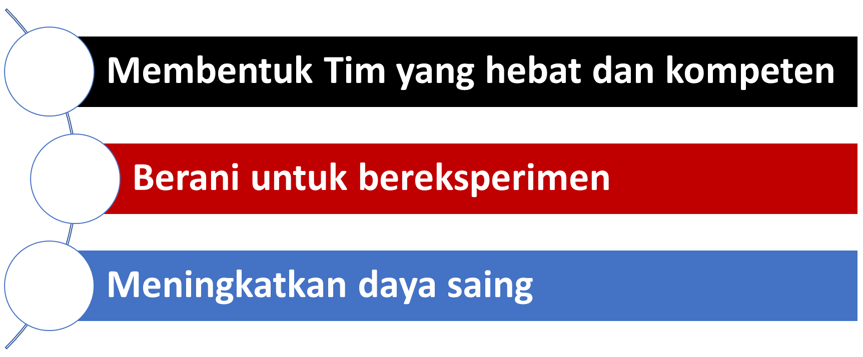
5 ASPEK YANG HARUS DIMILIKI Entrepreneurial Leader
HAL LAIN YANG HARUS DIMILIKI
Entrepreneurial Leader
Emosional
Moral
Sosial
Kepribadian
Intelektual.

Slide 25
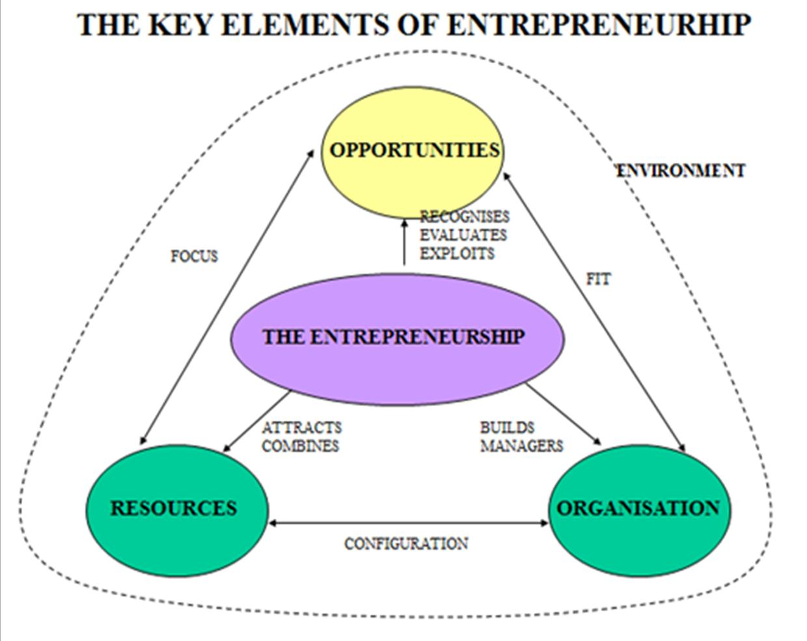

Slide 26

PENERAPAN KEWIRAUSAHAAN DALAM KEPEMIMPINAN PEMERINTAHAN
Kewirausahaan Perancis ”entreprendre”, melaksanakan, melakukan, mengerjakan, melakukan suatu pekerjaan (Tunggal, 2008:1).

Slide 27
Kerja keras berarti waktu yg digunakan bekerja lebih lama daripada alokasi waktu keperluan lain. Kerja keras merupakan kesediaan utk bekerja lebih lama (Nugraha, 2008:35).
Kerja keras berarti mengalokasikan waktu utk bekerja lebih lama (Nugraha, 2008:35).
Kerja keras berarti mempunyai sikap pantang menyerah (Kasmir, 2008:27).
Kreatif, kemampuan dalam menciptakan sesuatu yg baru/berbeda (Peter F. Drucker dalam Kasmir, 2008:17).
Kewirausahaan berarti melaksanakan suatu pekerjaan. Ciri/karakter kewirausahaan (entrepeneurial spirit):
  kerja keras,
  kreatif, dan
  berorientasi terhadap prestasi.
Ciri/karakter disebut jiwa kewirausahaan (entrepeneurial spirit).
Wirausahawan figur yg menciptakan cara baru penggunaan sumber daya, pencipta perubahan, serta jenuh dengan kemapanan kemudian bereksperimen melalui pembaruan
(Tunggal, 2008:12).

Slide 28
Pemerintah (Ndraha, 2003:69), menjalankan 3 (tiga) fungsi yi:
  fungsi pelayanan (servicing function),
  fungsi pengaturan (regulatingfunction),
  fungsi pemberdayaan (empowering function) (Jimung, 2005:42).
Penyebab Fenomena
Fremont E. Kast (2002:514), Belum tercapainya tujuan NKRI disebabkan adanya masalah kepemimpinan pemerintahan.
Keberhasilan kepemimpinan akan dilihat dari tercapai atau tidaknya tujuan organisasi tsb (Sule, 2005:258).
Masyarakat menilai pelaksanaan tupoksi aparatur publik belum maksimal.
  Rendahnya kualitas yanlik
  Kesejahteraan umum yg belum tercapai.
  Tingkat kemiskinan masih cukup tinggi.

Slide 29
Pemimpin berlatarbelakang pengusaha mampu melaksanakan kepemimpinan pemerintahan dgn bekerja keras dan kreatif.
Dr. Ir. Fadel Muhammad, Gubernur Provinsi Gorontalo, Joko Widodo sebagai Gub Jakarta, Erick Tohir dan Sandiaga Uno Sebagai Menteri .
Jiwa kewirausahaan (entrepreneurial spirit) dapat diadopsi dalam melaksanakan kepemimpinan pemerintahan.
Paralel dengan hasil penelitian ttg definisi wirausahawan di sektor publik oleh Inger Boyett dari Universitas Nottingham.sbb:
Pemerintahan di tangan para pengusaha seolah menghadirkan dunia baru.
Melakukan kreatifitas dan inovasi atas pelbagai permasalahan pemerintahan.
Masih murni dan segar karena belum pernah babak-belur dihajar gelapnya dunia pemerintahan.
Ditemukan energi motivasi dan stamina yg dominan, muncul etos kerja keras ketika menjadi pejabat publik.

Slide 30
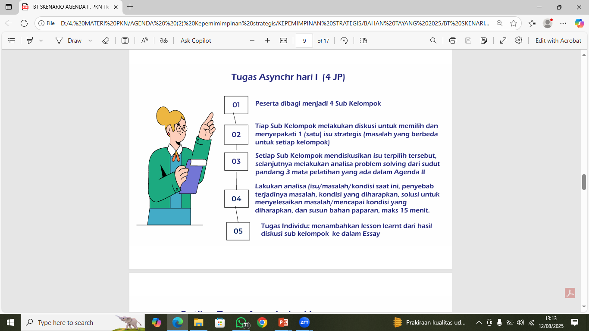

Slide 31
